Slide 1
PHÒNG GIÁO DỤC VÀ ĐÀO TẠO QUẬN LONG BIÊN
TRƯỜNG MẦM NON NGUYỆT QUẾ
LĨNH VỰC PHÁT TRIỂN THẨM MỸ
Đề tài: Vẽ sản phẩm một số nghề
Lứa tuổi: Mẫu giáo lớn ( 5 – 6 tuổi )
Giáo viên: Nguyễn Thị Phương Ly
Nguyễn Lan Hương
Năm học 2023 - 2024

Slide 2
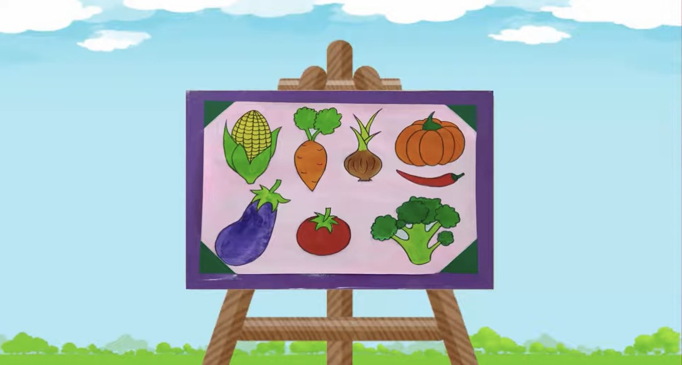

Slide 3
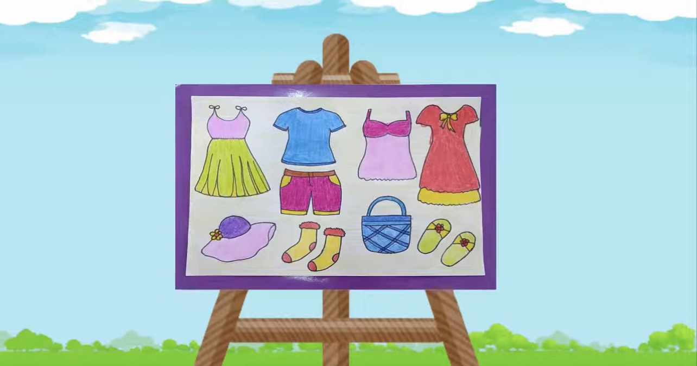

Slide 4
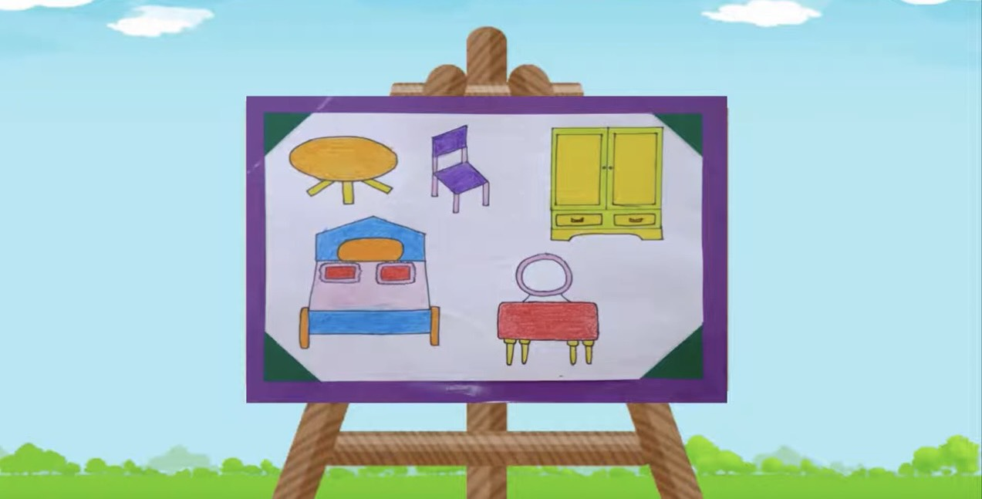

Slide 5
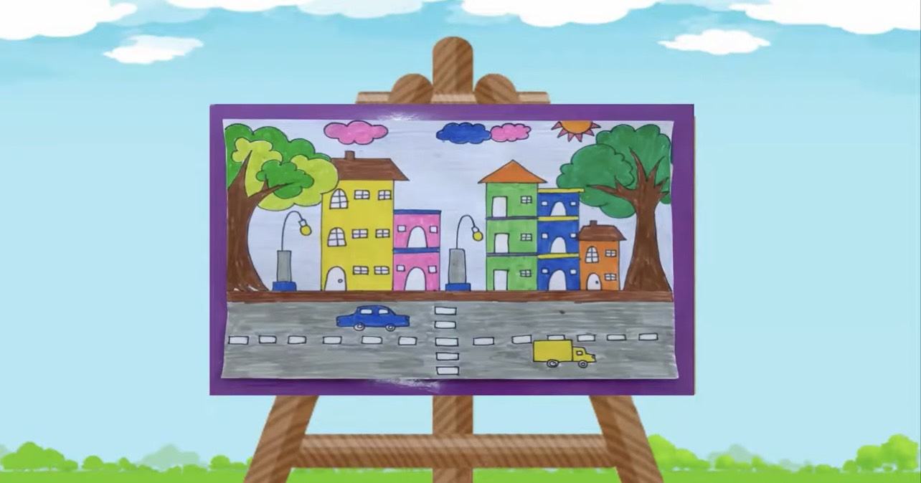

Slide 6
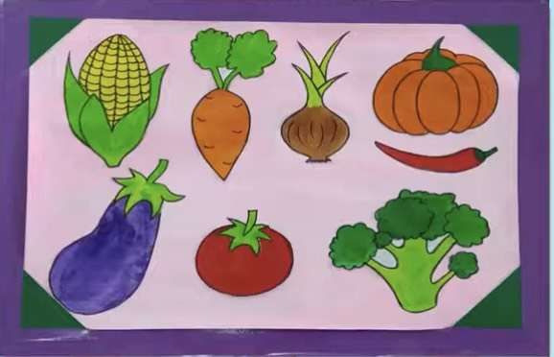
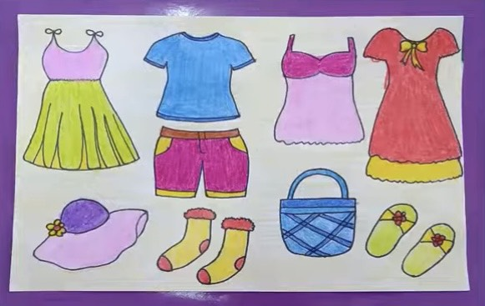
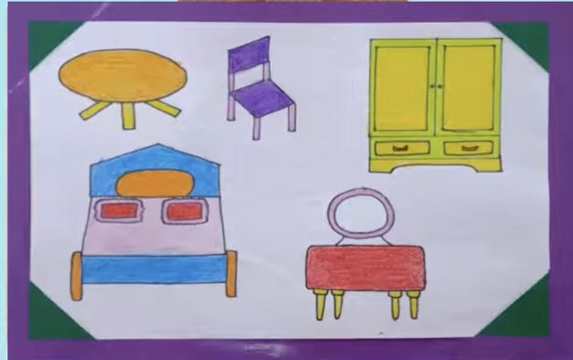
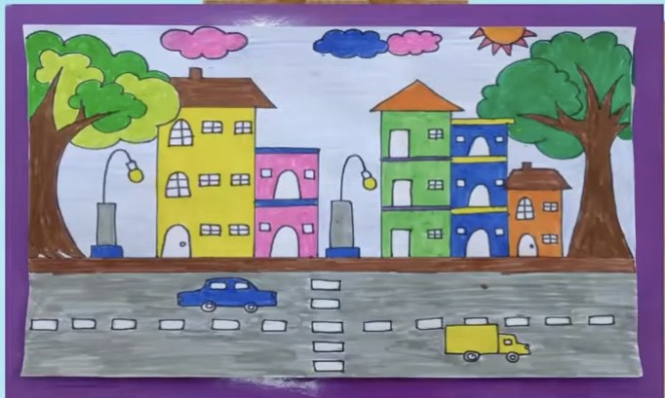

Slide 7
Xin chân thành cảm ơn!

